Slide 1
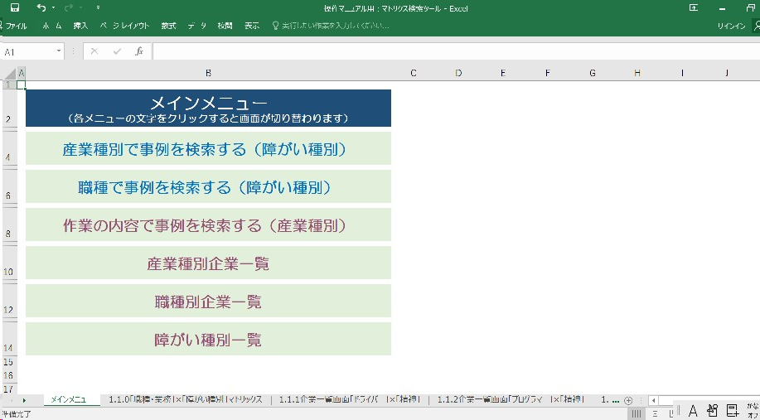
マトリクス検索ツール操作説明
メインメニューについて
ファイルを立ち上げると上記のメインメニュー画面が表示されます。
この画面から６通りの方法で障がい者雇用事例(以降インタビューシート)を閲覧することができます。
なお、事例は2024年3月31日時点で40社あります。
➀産業種別で事例を検索する(障がい種別)
本事業独自で分類した産業種別と障がい種別(精神・発達・身体・知的)をマトリクス図で検索できます。 クリックすると「産業種別」×「障がい種別」マトリクスに移動します。
②職種で事例を検索する(障がい者種別)
本事業独自で分類した職種と障がい種別(精神・発達・身体・知的)をマトリクス図で検索できます。 クリックすると「職種」×「障がい種別」マトリクスに移動します。
③作業の内容で事例を検索する(産業種別)
障がいのある方の実務から検索できます。併せて、全国の実務例を産業種別ごとに掲載しております。 クリックすると「作業一覧」に移動します。
④産業種別企業一覧
掲載の企業40社を産業種別で検索できます。クリックすると産業種別企業一覧に移動します。
⑤職種別企業一覧
掲載の企業40社を職種別で検索できます。クリックすると職種別企業一覧に移動します。
⑥障がい種別一覧
掲載の企業40社を障がい種別で検索できます。クリックすると「障がい種別」説明に移動します。
Notes:
1

Slide 2
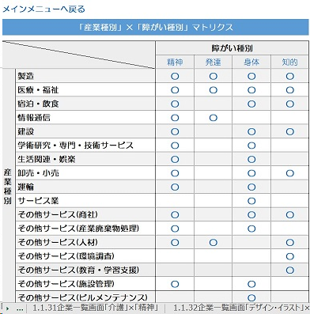
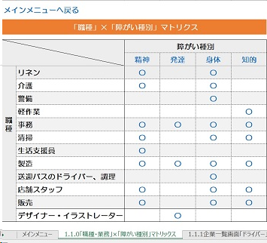
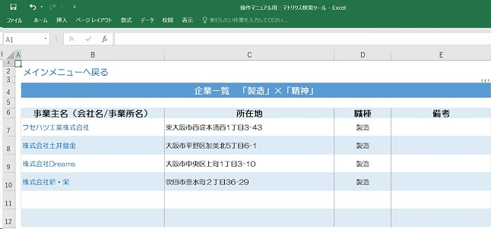
マトリクス検索ツール操作説明
➀「産業種別」×「障がい種別」と②「職種」×「障がい者種別」の マトリクスについて
産業種別もしくは職種別で検索をクリックすると上記の画面が表示されます。
検索したい業種もしくは職種と障がい種別の交差する「〇」をクリックしてください。
障がい種別（精神・発達・身体・知的)をクリックすると、「障がい種別」説明に移動します。
マトリクスの「〇」をクリックすると企業一覧が表示されます。検索したい事業主名をクリックしてください。
各企業・事業所のインタビューシートに移動します。
Notes:
2

Slide 3
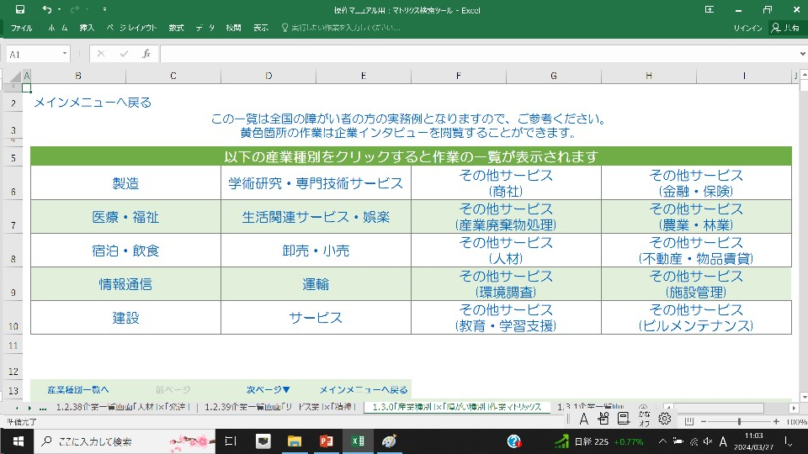
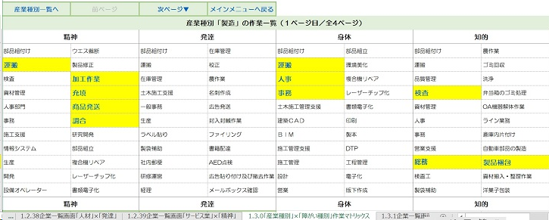
マトリクス検索ツール操作説明
③作業一覧について
作業の内容で事例を検索する(産業種別)をクリックすると上記の画面が表示されます。
検索したい産業種別をクリックすると、企業インタビューの閲覧が可能な分も含め、全国の実務例が表示されます。
（例) 製造の場合
インタビューシートが掲載されている作業は黄色で表示されています。
企業一覧が表示されますので、検索したい事業主名をクリックし、インタビューシートをご覧ください。
Notes:
3

Slide 4
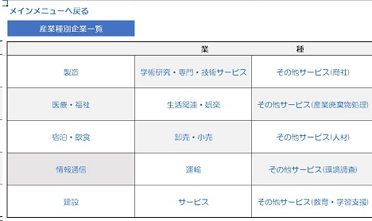
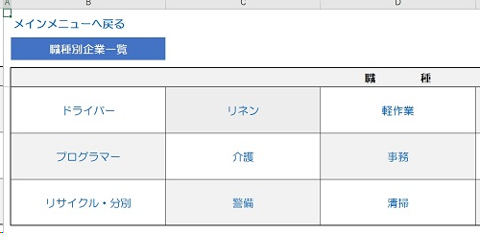
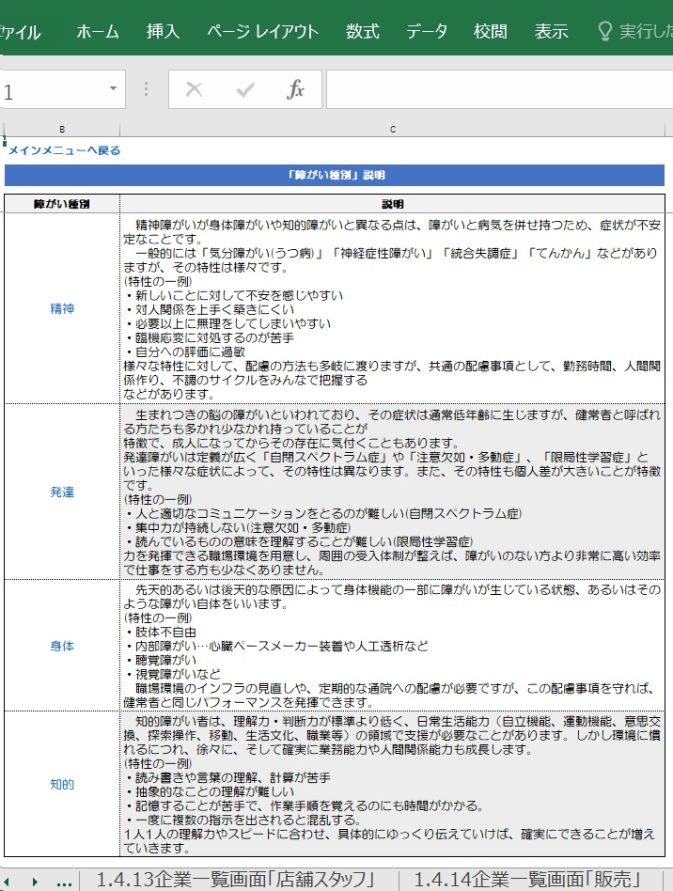
マトリクス検索ツール操作説明
④産業種別企業一覧と⑤職種別企業一覧について
産業種別企業一覧もしくは職種別企業一覧をクリックすると上記の画面が表示されます。 検索したい産業種別もしくは職種をクリックすると企業一覧が表示されますので、検索したい事業主名をクリックし、 インタビューシートをご覧ください。
⑥「障がい種別」説明について
障がい種別一覧をクリックすると上記の画面が表示されます。 検索したい障がい種別をクリックすると企業一覧が表示されますので、検索したい事業主名をクリックし、インタビューシートをご覧ください。「障がい種別」説明では各障がいの特性の一例を掲載しております。 種別ごとの特性を理解し、雇用や定着、業務のふり分けにお役立てください。 また、詳細を知られたい方には大阪府ホームページ「人事担当者・職場で一緒に働く方向けのハンドブック」をご覧下さい。
Notes:
4

Slide 5
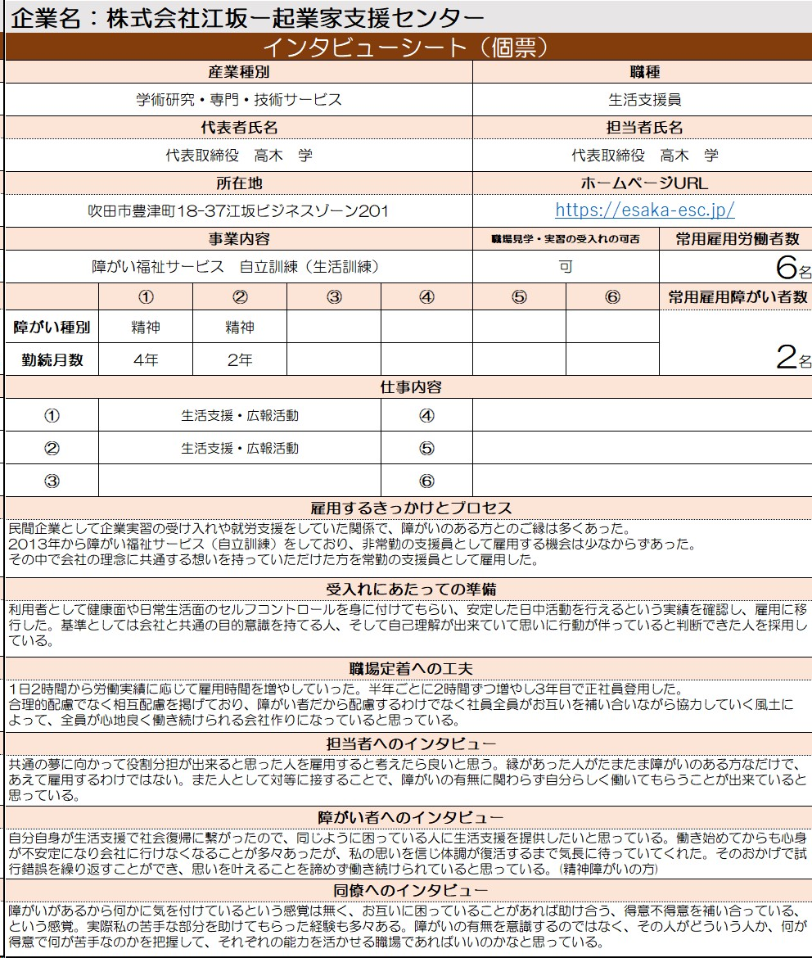
マトリクス検索ツール操作説明
インタビューシートについて
①
②
③
➀ 企業の基本情報を掲載しています。職場見学・実習受入が可になっている事業所はお問合せいただ上で 職場見学や実習受入のご相談が可能です。①～⑥については、雇用されている障がいのある方個別の 障がい種別と勤務月数を表記しており、仕事内容の番号と連動しています。
② インタビュー内容をテーマごとに分けております。
③ 本事業では、担当者、障がいのある方、障がいのある方の同僚および上司を対象に、 インタビューを実施しております。障がいのある方や同僚の方へのインタビューができなかった事業所はその項目を 空白にしております。
Notes:
5

